Slide 1


TOÁN LỚP 5

Slide 2
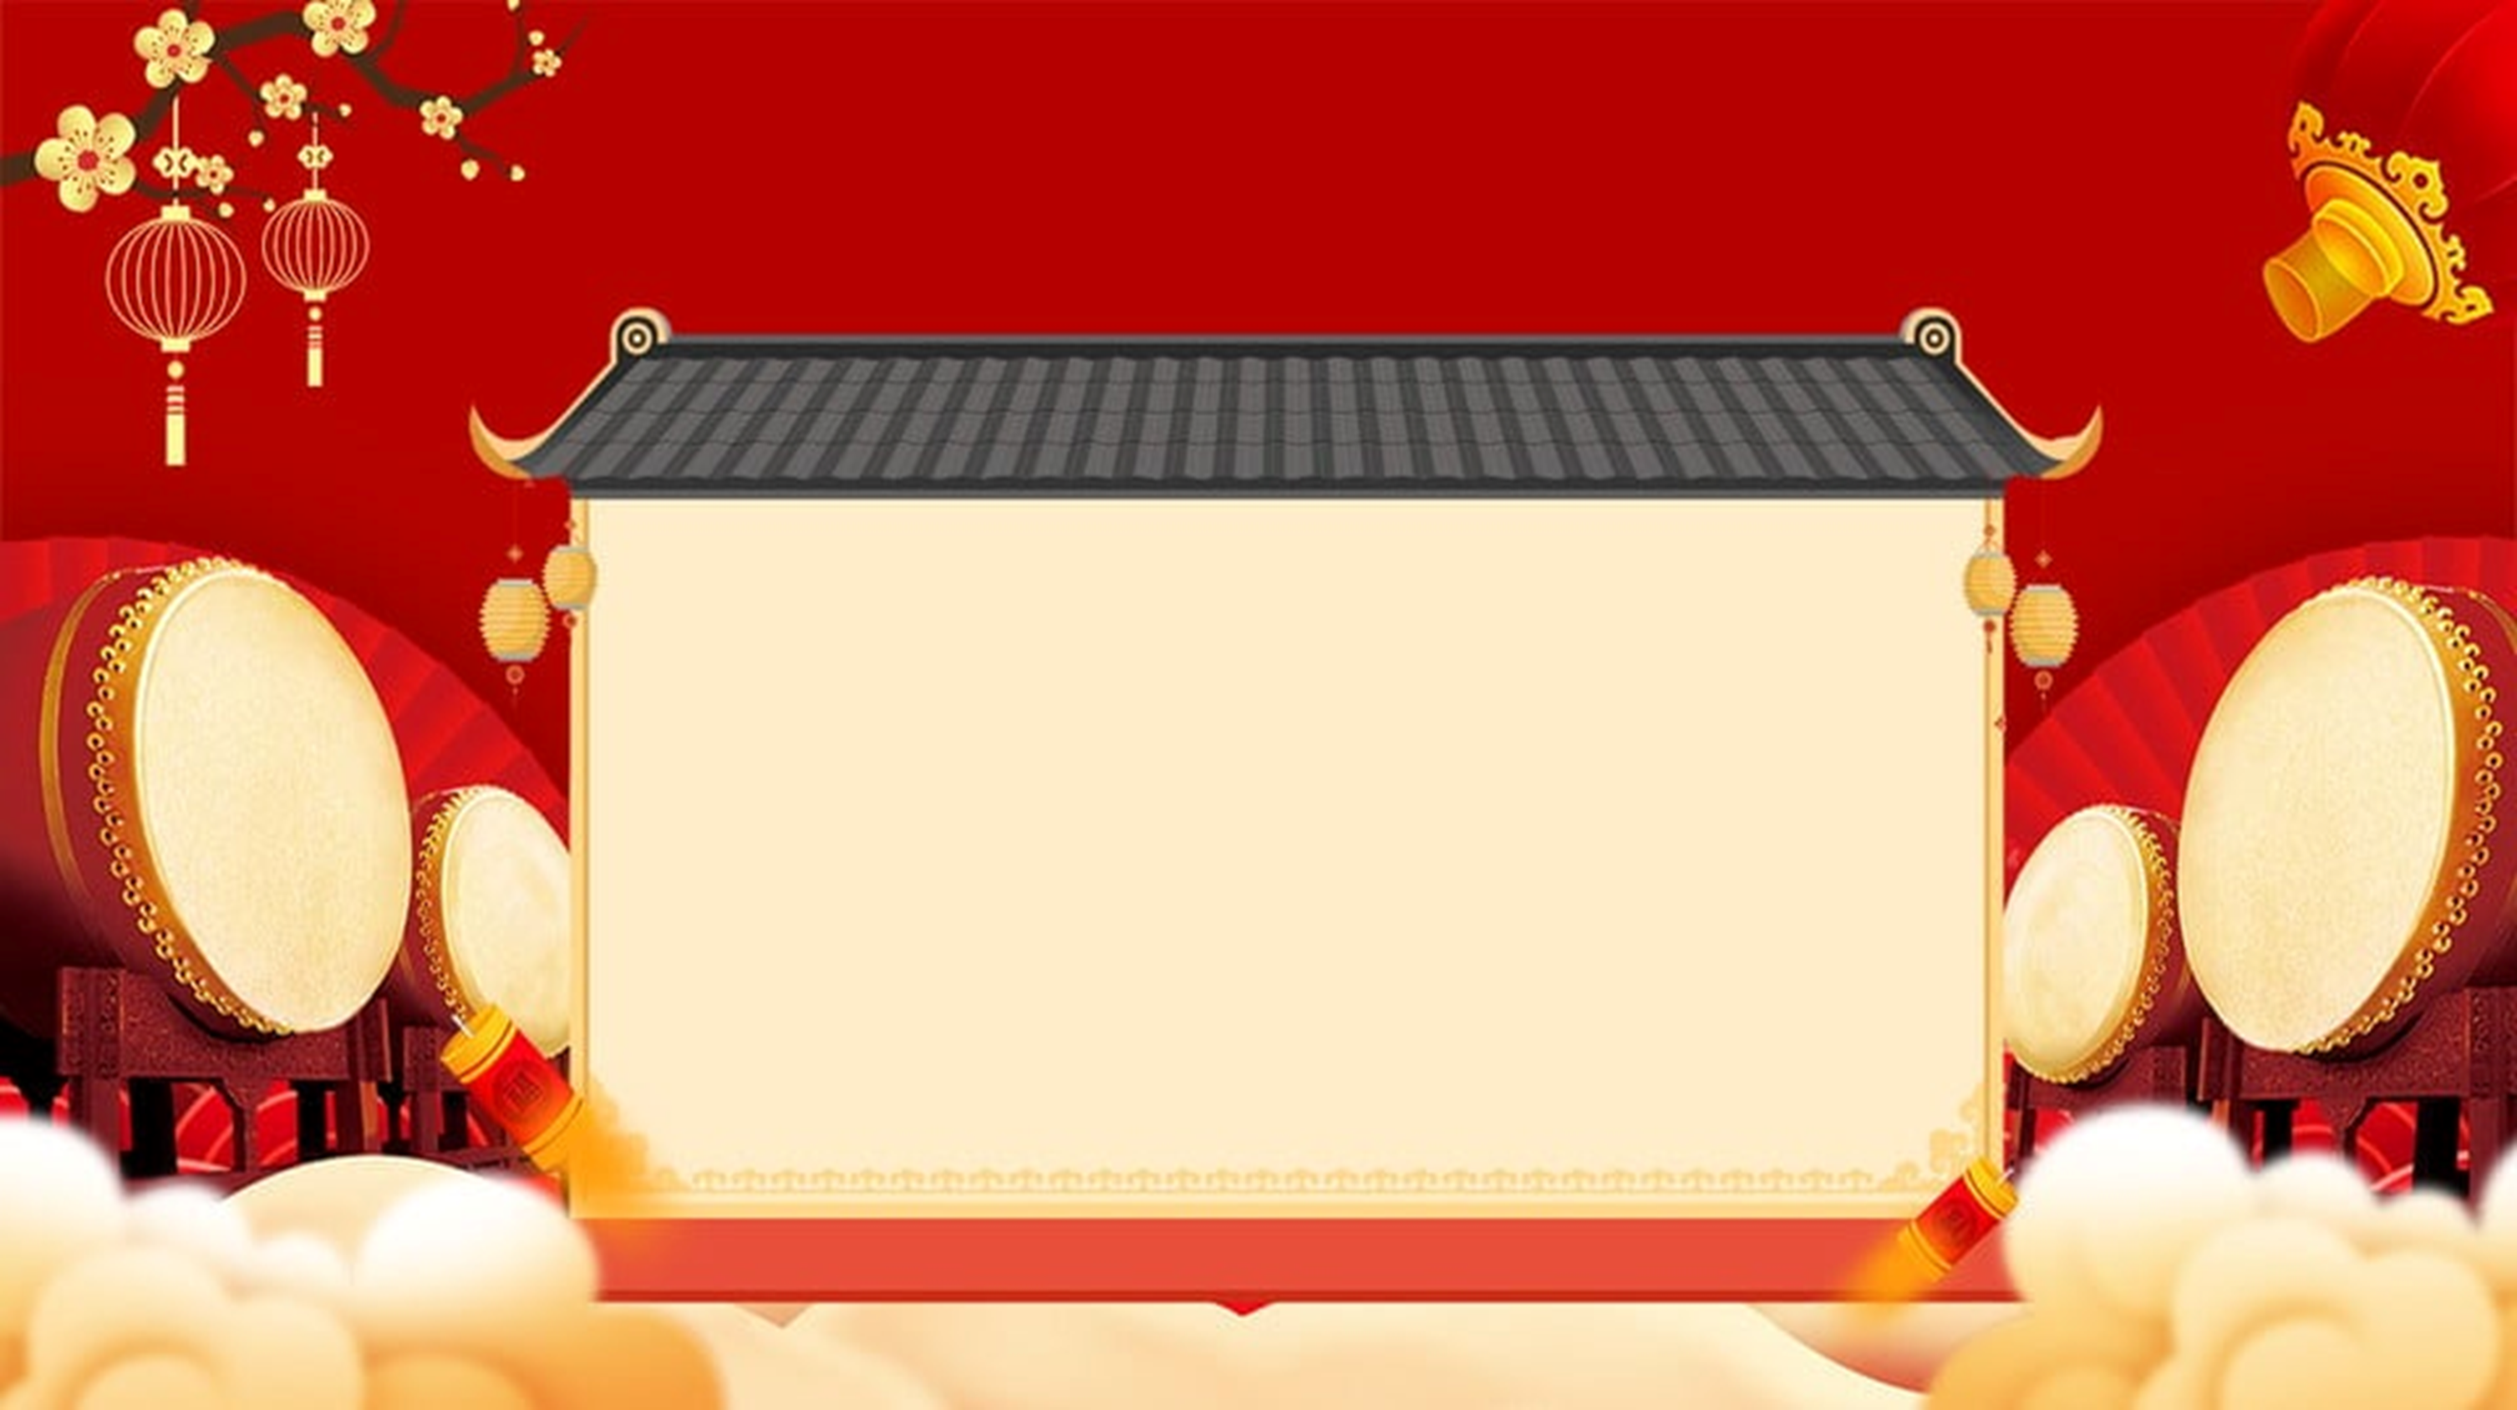

Khởi động

Slide 3


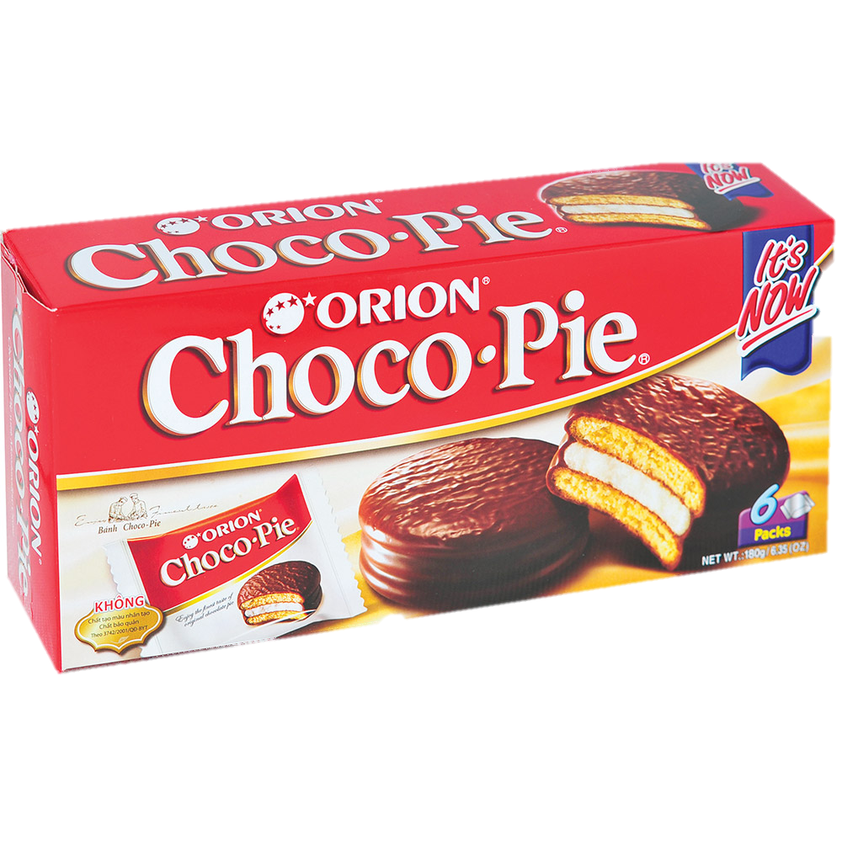
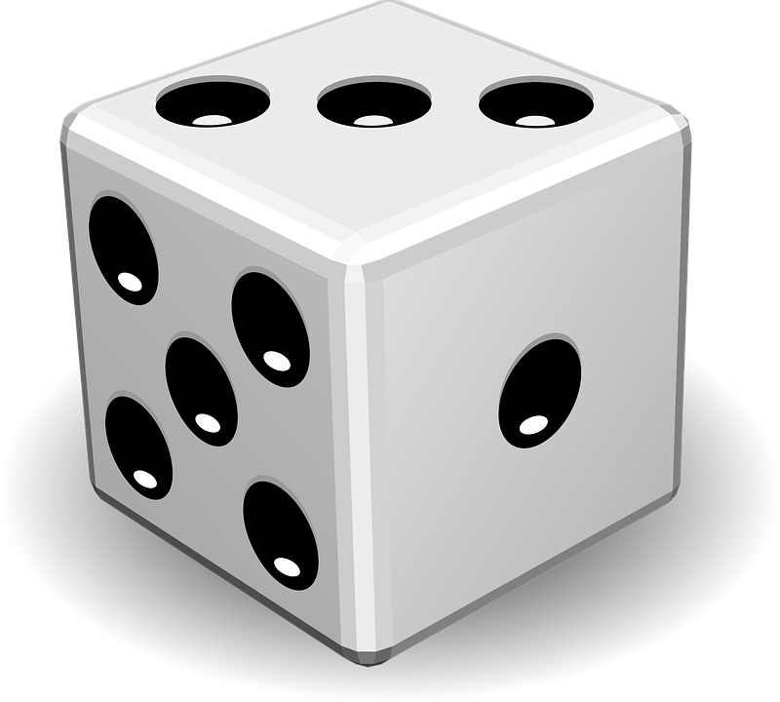
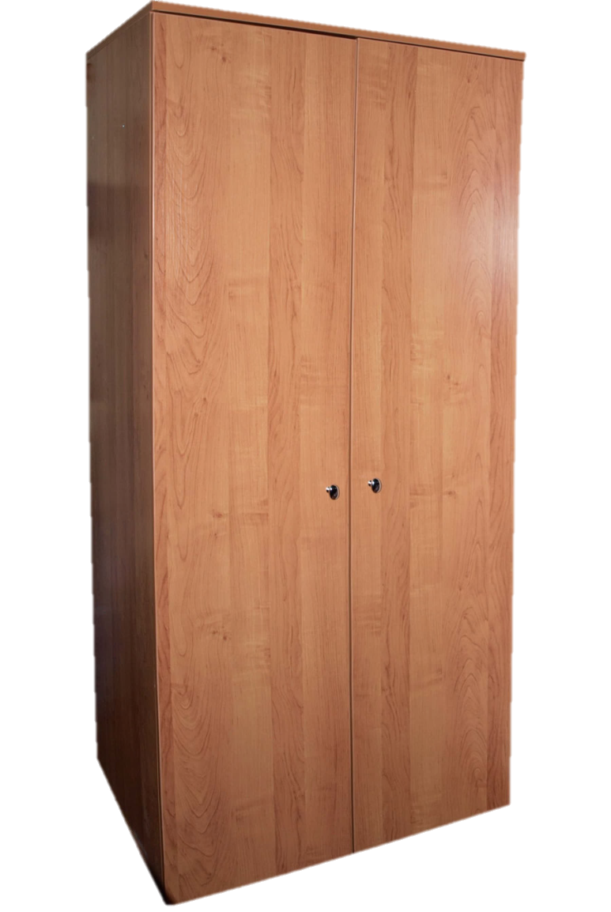
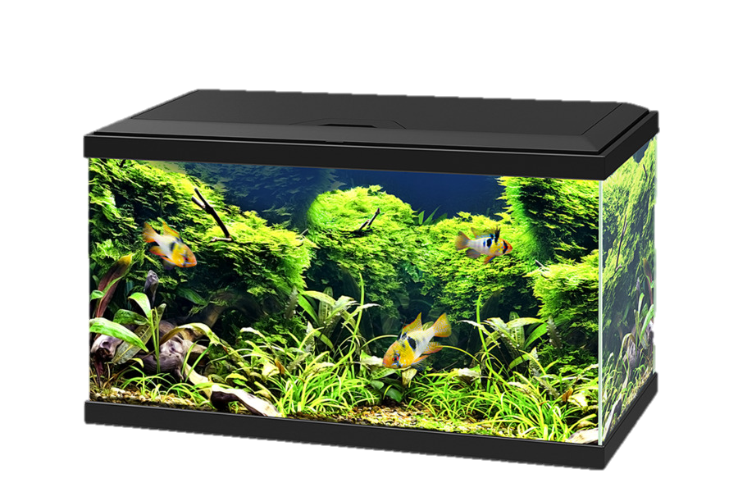
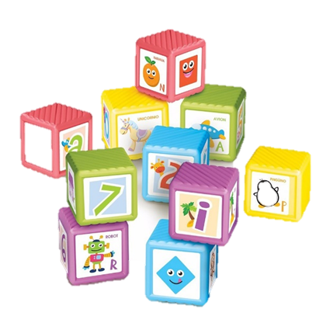

Đố các bạn hình dạng của những đồ vật này được gọi tên là gì ?
Notes:
Cô muốn giới thiệu với các em 1 số hình ảnh xung quang chúng ta: hộp bánh, hộp quà, xúc xắc, bể cá, tủ, đồ chơi. Tất cả nhưngx đồ vật này rất gần gũi và quen thuộc với các em đúng không?. Nhưng khi nhin vào những đồ vật này các em có bao giờ đặt ra câu hỏi hình dạng những đồ vật này gọi tên là gì chưa. Đó không phải là hình chữ nhaathay hình tam giác mà chúng ta đã được học. Vậy tên gọi của những hình này là gì. Cô trò mình cũng tìm hiểu nó qua bài học hôm nay

Slide 4
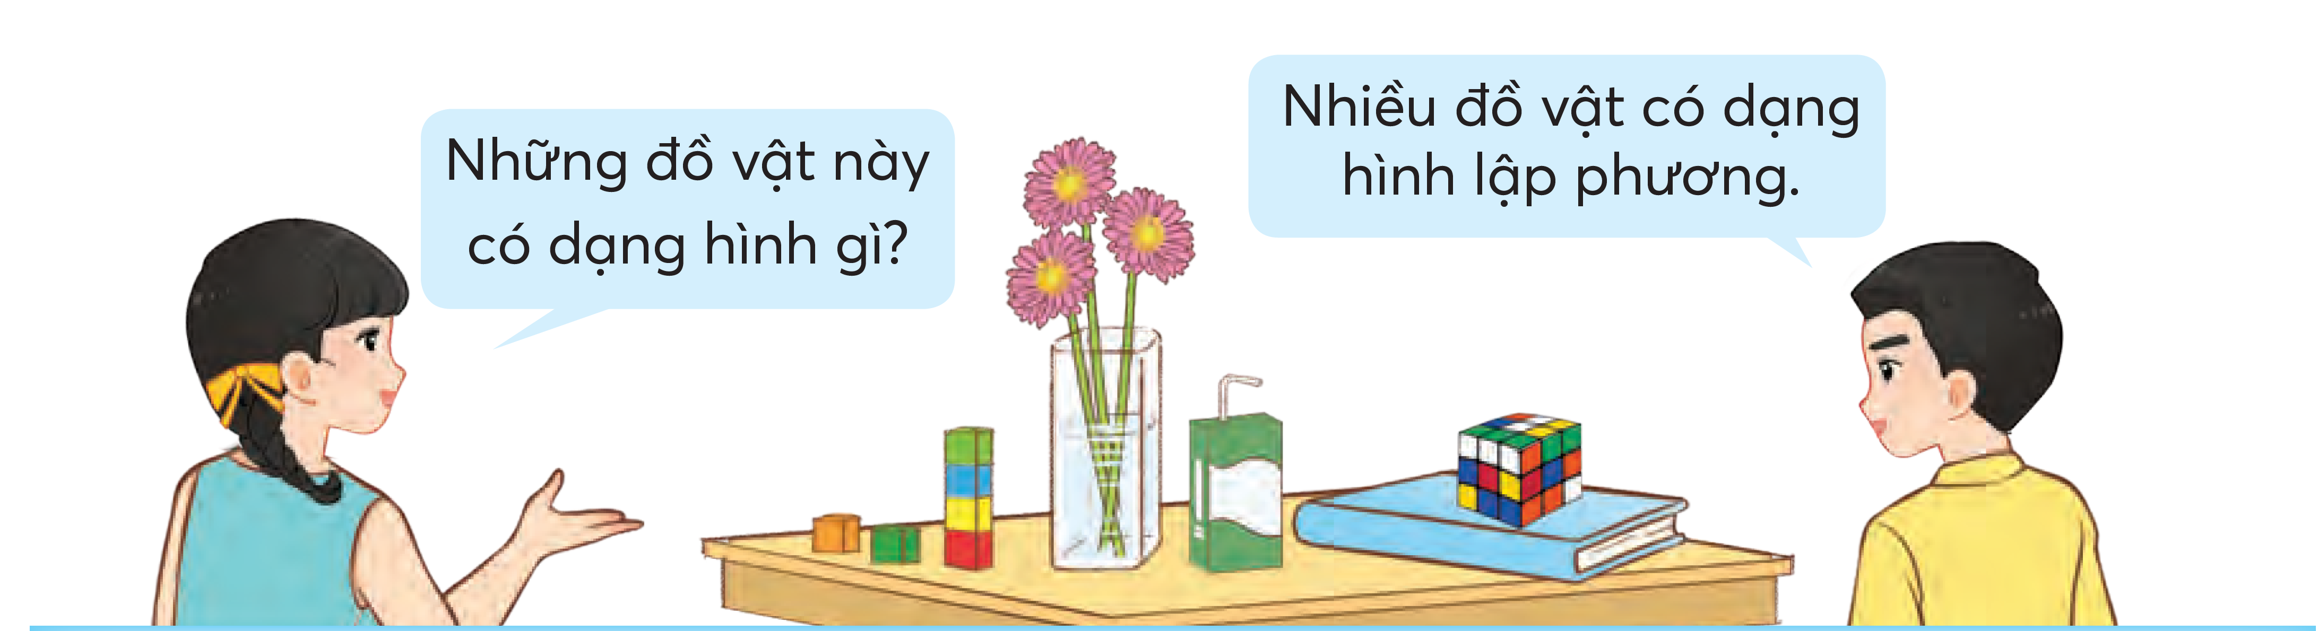
Notes:
Cô muốn giới thiệu với các em 1 số hình ảnh xung quang chúng ta: hộp bánh, hộp quà, xúc xắc, bể cá, tủ, đồ chơi. Tất cả nhưngx đồ vật này rất gần gũi và quen thuộc với các em đúng không?. Nhưng khi nhin vào những đồ vật này các em có bao giờ đặt ra câu hỏi hình dạng những đồ vật này gọi tên là gì chưa. Đó không phải là hình chữ nhaathay hình tam giác mà chúng ta đã được học. Vậy tên gọi của những hình này là gì. Cô trò mình cũng tìm hiểu nó qua bài học hôm nay

Slide 5
Bài 64 - tiết 1
Hình hộp chữ nhật
Hình lập phương

Slide 6
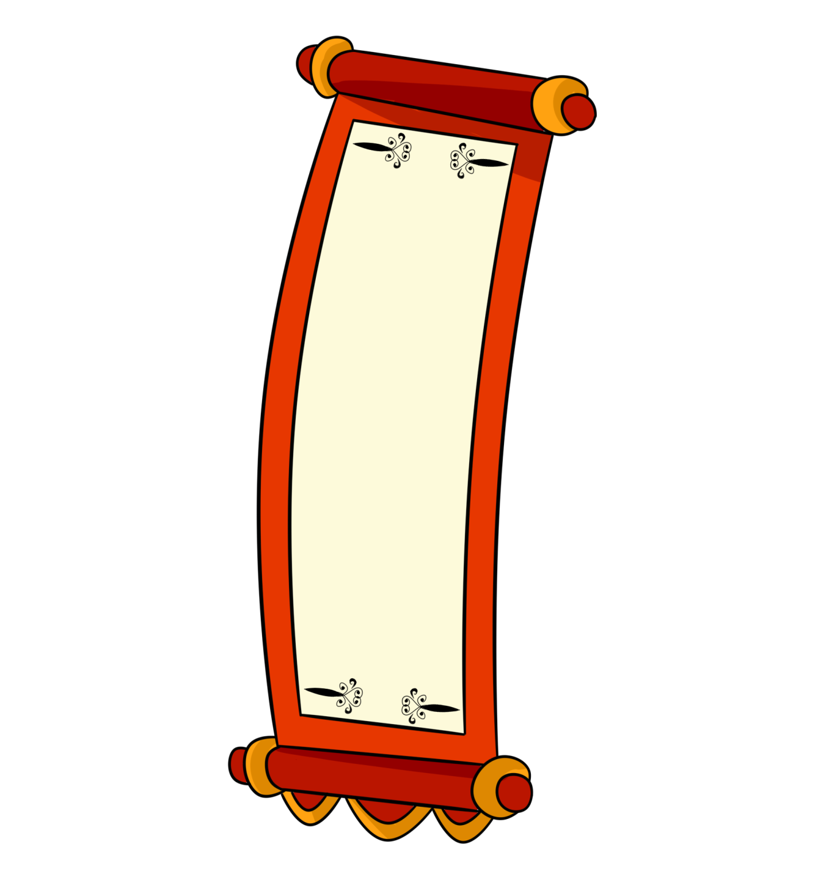
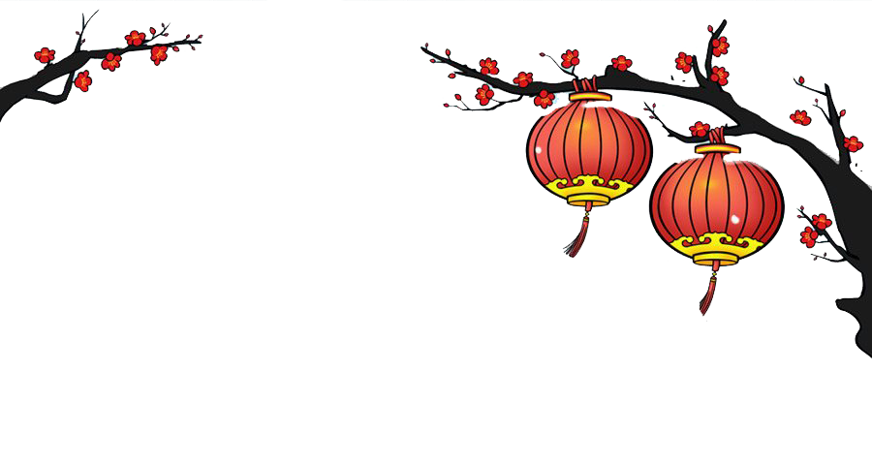



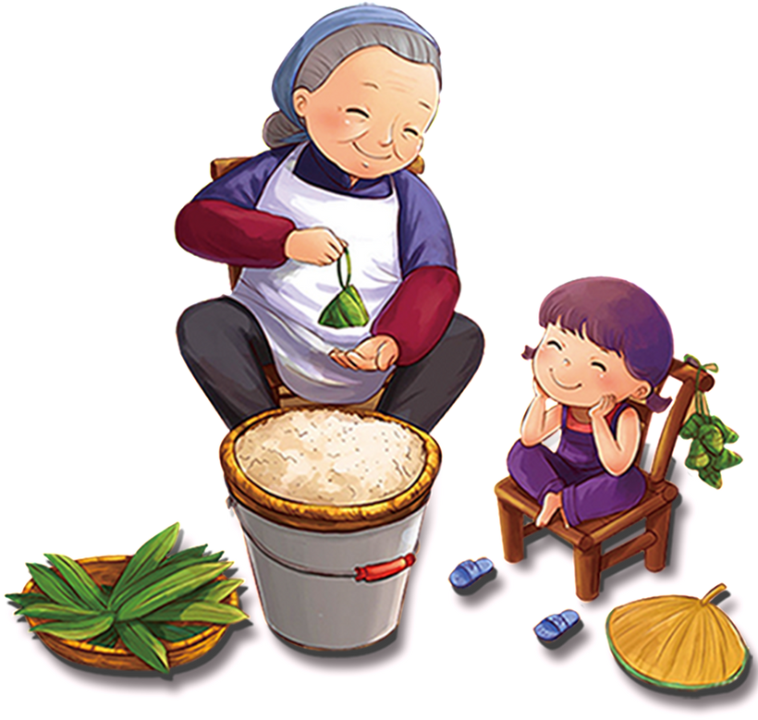




Mục tiêu
HS nhận biết và mô tả được hình dạng của hình hộp chữ nhật và hình lập phương, nhận biết hình khai triển của các hình này.
Vận dụng giải quyết được một số vấn đề về lắp ghép, tạo hình, tính toán.

Slide 7
Hình thành kiến thức

Slide 8


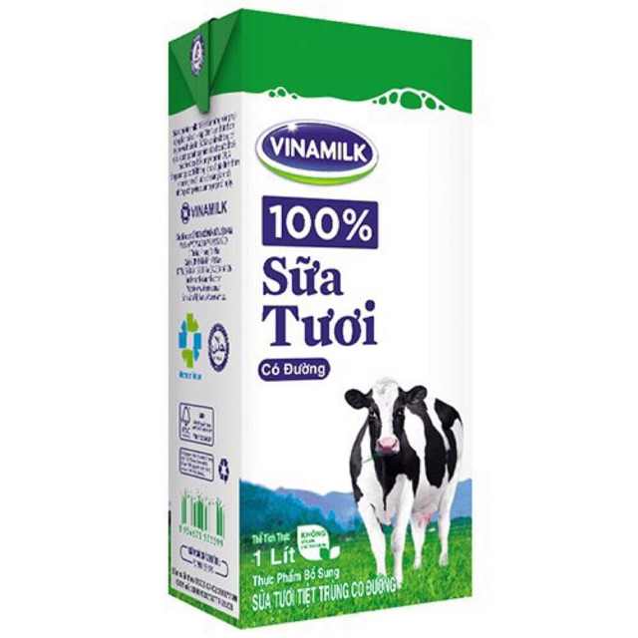
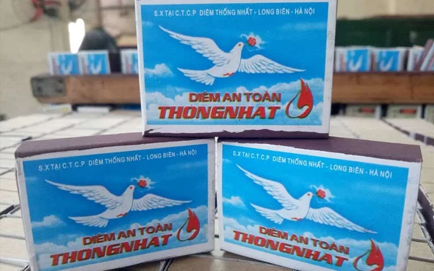
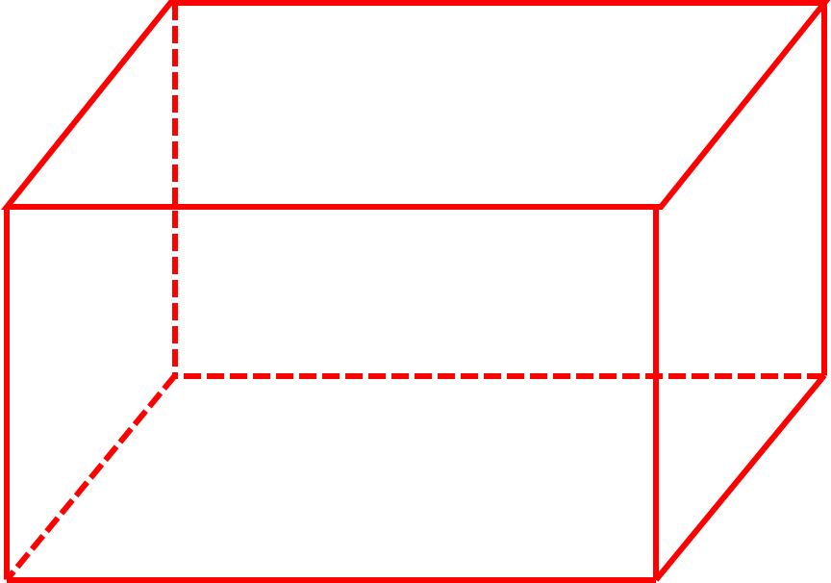

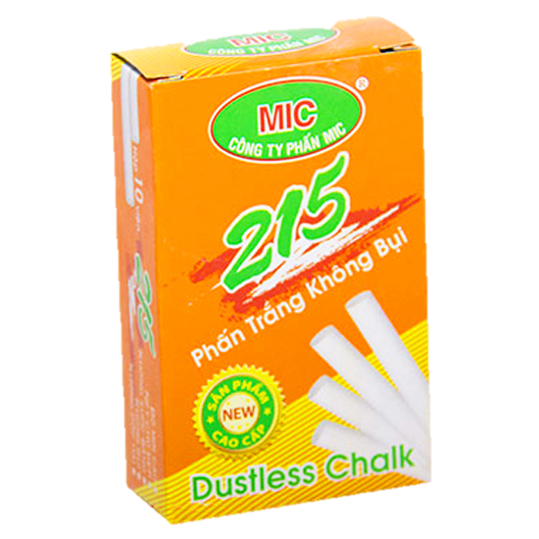
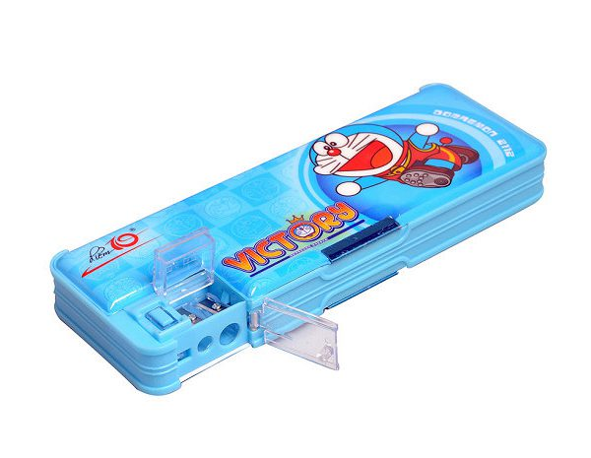

1. HÌNH HỘP CHỮ NHẬT
福
Family reunion dinner
Notes:
Bao diêm, hộp sữa, hộp bút của các em, hộp bánh của cô giáo đây là các đồ vật có dạng hình hộp chữ nhật trong thực tế từ đó ta có mô hình hình hộp chữ nhật trong không gian

Slide 9
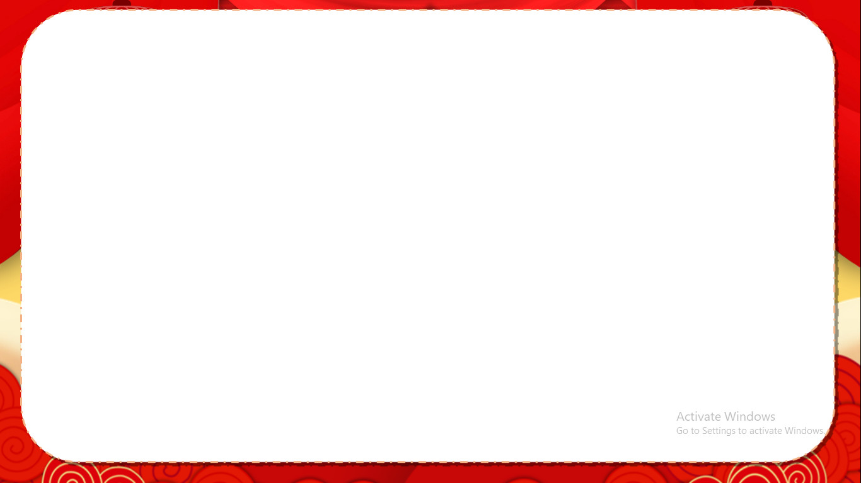
1. HÌNH HỘP CHỮ NHẬT
- Mặt 1 = Mặt 2
1
4
- Mặt 5 = Mặt 3
6 MẶT
- Mặt 4 = Mặt 6
6
3
5
2
1
3
4
5
6
2

Slide 10
1. HÌNH HỘP CHỮ NHẬT
A
B
8 đỉnh
C
D
Cạnh AB,
Cạnh DC,
Cạnh MN,
M
N
Cạnh AD,
Cạnh QP,
Cạnh BC,
12 cạnh
Cạnh MQ,
Cạnh NQ,
Cạnh DQ,
Q
P
Cạnh AM,
Cạnh BN,
Cạnh CP,

Slide 11
1. HÌNH HỘP CHỮ NHẬT
A
B
Chiều cao
D
C
Chiều cao
M
N
Chiều rộng
Chiều rộng
Q
P
Chiều dài
Chiều dài
Notes:
MNPQ là cạnh đáy, QP là chiều dài cạnh đáy

Slide 12
1. HÌNH HỘP CHỮ NHẬT
6 mặt
Chiều cao
8 đỉnh
Chiều rộng
12 cạnh
Chiều dài

Slide 13
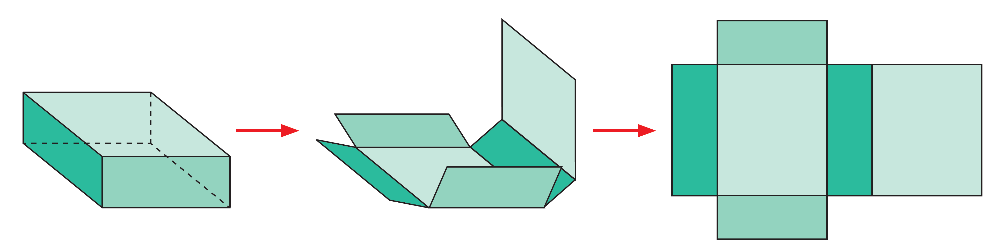
Hình khai triển của hình hộp chữ nhật

Slide 14
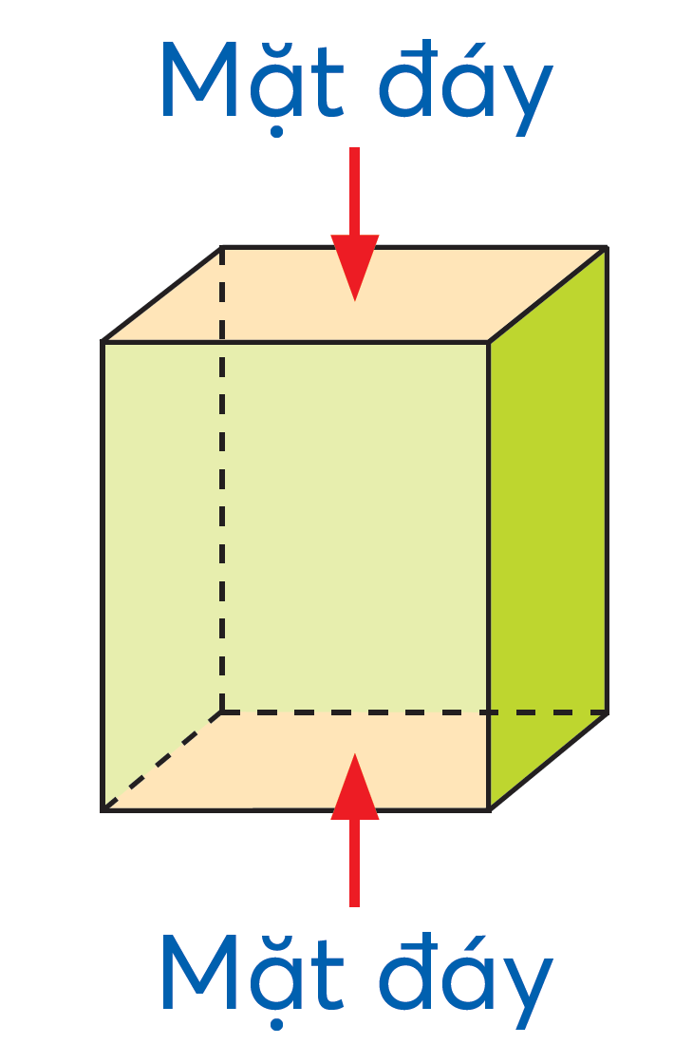
Các mặt của hình hộp chữ nhật
Hình hộp chữ nhật có hai mặt đáy và bốn mặt bên.
Các mặt đối diện của hình hộp chữ nhật bằng nhau.

Slide 15
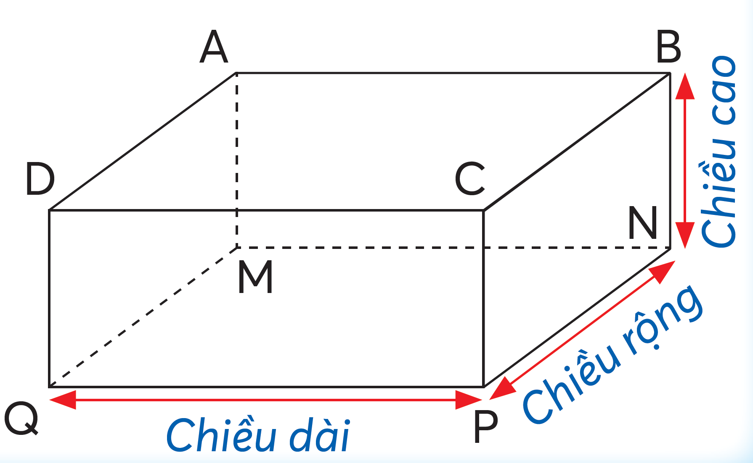
Hình hộp chữ nhật có ba kích thước:
chiều dài,
chiều rộng,
chiều cao.

Slide 16
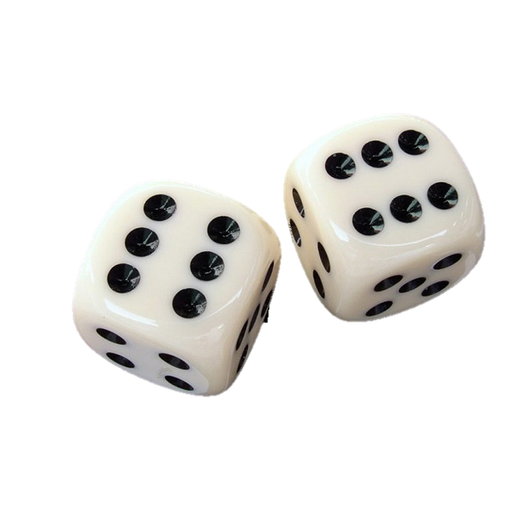
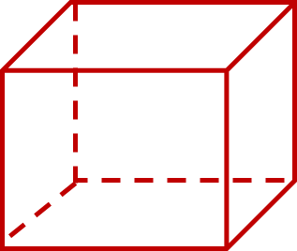
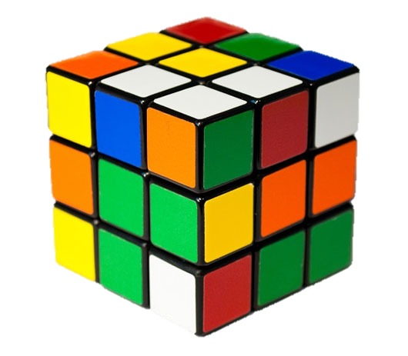
2. HÌNH lập phương
福
Family reunion dinner

Slide 17
2. HÌNH lập phương
福
1
1
3
4
5
6
3
4
5
6
Family reunion dinner
2
2

Slide 18
2. HÌNH lập phương
福
6 mặt
Hình lập phương có mấy đỉnh?
Hình lập phương có mấy mặt?
Hình lập phương có mấy cạnh?
8 đỉnh
Family reunion dinner
12 cạnh

Slide 19
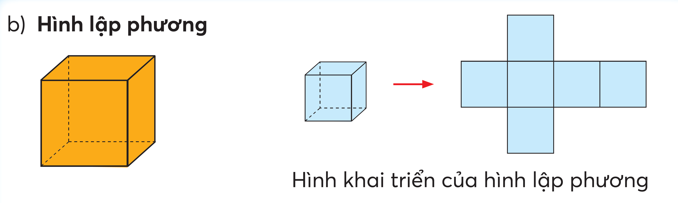
福
Family reunion dinner
Hình lập phương có sáu mặt là các hình vuông bằng nhau.

Slide 20
Điểm giống và khác nhau giữa hình hộp chữ nhật và hình lập phương
福
Family reunion dinner
 | HÌNH HỘP CHỮ NHẬT | HÌNH LẬP PHƯƠNG
ĐIỂM GIỐNG NHAU
ĐIỂM KHÁC NHAU
Có: 6 mặt, 8 đỉnh, 12 cạnh
Có 3 kích thước:
Chiều dài
Chiều rộng
Chiều cao
Có 3 kích thước bằng nhau

Slide 21
Thực hành

Slide 22
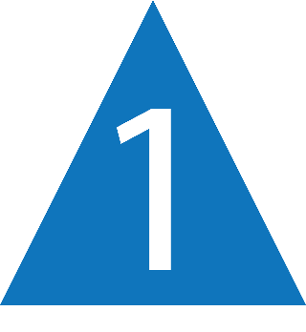
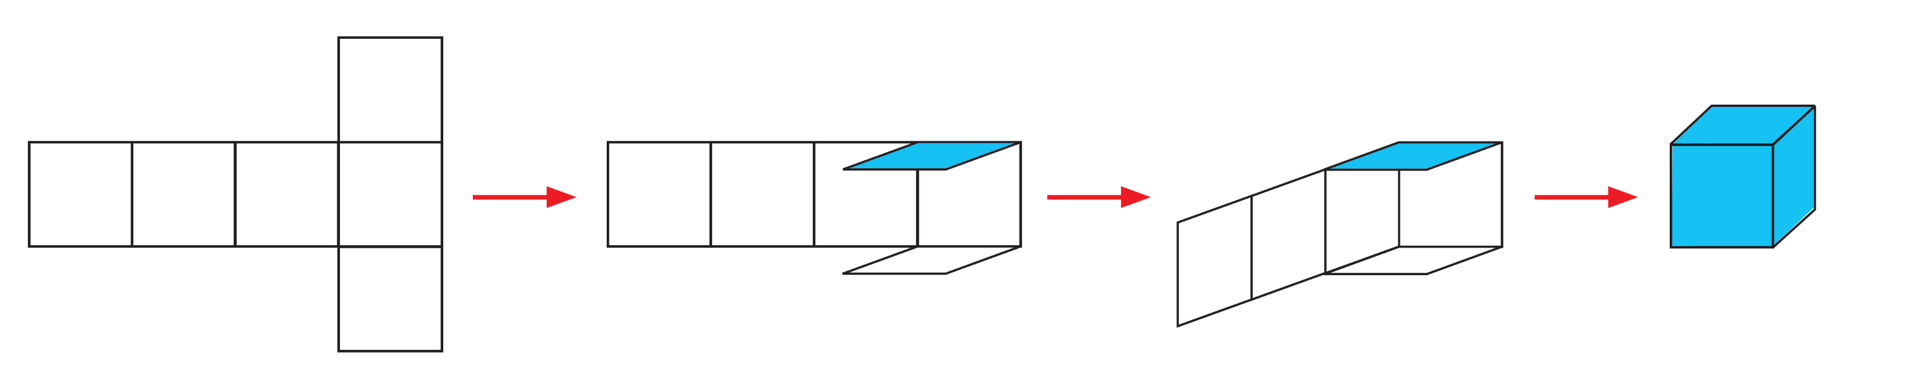
福
Vẽ trên giấy kẻ ô vuông,
cắt hình vừa vẽ rồi xếp thành hình lập phương.
Family reunion dinner
Bước 1: Vẽ, cắt hình
Bước 2: Xếp hình
Bước 3: Xếp hình
Bước 4:
Dán, hoàn tất

Slide 23
TẠM BIỆT

